Slide 1

CHÀO MỪNG CÁC EM ĐẾN VỚI TIẾT HỌC

Slide 2


BÀI 23
CON NGƯỜI VIỆT NAM
TẬP VIẾT: CHỮ HOA Z
TIẾT 3

Slide 3
YÊU CẦU CẦN ĐẠT
1. Viết đúng chữ Z cỡ vừa và cỡ nhỏ.
2. Viết đúng câu ứng dụng:
Trần Zuốc Toản là người anh hùng nhỏ tuổi.
3. Giữ vở sạch, viết chữ đẹp

Slide 4

6 ô li
Viết chữ hoa Z
Quan sát và nêu chiều cao, độ rộng của chữ hoa Z?
5 ô li
Chữ hoa Z gồm có mấy nét?

Slide 5
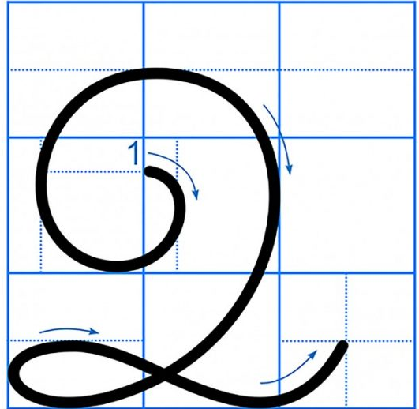
Nêu nhận xét về chữ hoa Z cỡ vừa và chữ hoa Z cỡ nhỏ?

Slide 6
Viết chữ hoa Z (cỡ nhỏ)

Slide 7

Câu ứng dụng

Slide 8

Tǟần ZuǬ Toản là wgưƟ aζ hùng ηỏ ǇuĔ.
Con biết gì về Trần Quốc Toản?

Slide 9
Tǟần ZuǬ Toản là wgưƟ aζ hùng ηỏ ǇuĔ.
a. Chữ cái nào được viết hoa?
b. Hãy nêu độ cao của các con chữ có trong câu ứng dụng?
c. Cách đặt dấu thanh ở các chữ thế nào?
d. Khoảng cách giữa các chữ ghi tiếng như thế nào?

Slide 10

Tập viết

Slide 11


Tǟần ZuǬ Toản là wgưƟ aζ hùng ηỏ ǇuĔ.

Slide 12

Viết vào vở

Slide 13
YÊU CẦU CẦN ĐẠT
1. Viết đúng chữ Z cỡ vừa và cỡ nhỏ.
2. Viết đúng câu ứng dụng:
Tǟần ZuǬ Toản là wgưƟ aζ hùng ηỏ ǇuĔ.
3. Giữ vở sạch, viết chữ đẹp

Slide 14


CỦNG CỐ BÀI HỌC

